Slide 1


计算机通信与网络
Computer Telecommunications & Networks
习题课
南京邮电大学计算机学院
“计算机通信与网络”国家精品课程组

Slide 2

【教学目的】
通过本次习题课，使大家对相关的概念、知识点理解的更加深刻，把单个的知识点能够串起来，对计算机网络有整体的概念。使同学们能够运用计算机网络的基本概念、基本原理和基本方法对现实中遇到的网络方面的问题进行分析。

Slide 3

【题目1】
若访问南京邮电大学网站，在浏览器中输入http://www.njupt.edu.cn ，并按回车，直到网站首页显示在浏览器中，
请问：按照TCP/IP参考模型，在访问网站的过程中，用到了哪些协议？并简要说明所用到的各个协议起到的作用。

Slide 4

【浏览器中所看到的页面】

Slide 5
【题目1】
层次 | 所用协议 | 作用
DNS
域名解析
应用层
HTTP
浏览器和服务器之间的交互访问协议
UDP
域名解析协议使用的运输层协议
传输层
TCP
浏览器和WWW服务器之间建立连接，提供可靠的数据传输
IP
IP数据报传输和路由选择
ICMP
提供网络传输中的差错检测
网际层
将本机的缺省网关IP地址映射成物理地址 (MAC地址)
ARP

Slide 6
【课后思考】
若刚才的网络应用改为收发邮件、QQ聊天、通过PPLIVE看电影等，各层所用的协议会有什么变化？

Slide 7
【题目2】
假如通过网络流量监测软件，捕获了一个以太网帧，从帧首部开始的若干字节如题目2图所示：请分析：
（1）源MAC地址、目的MAC地址分别是多少？
（2）该帧封装的是什么？并对封装的部分对应的各个字
段进行分析。

Slide 8
【题目2图】
00 | 1B | 24 | 57 | AD | 22 | 00 | 18 | 82 | 84
E7 | F8 | 08 | 00 | 45 | 00 | 00 | CD | 00 | 00
40 | 00 | 3C | 11 | 63 | 9E | CA | 77 | E6 | 08
0A | C8 | 1F | 3A | 00 | 35 | FF | 4C | 00 | B9
AC | 38 | 2D | 5F | 81 | 80 | 00 | 01 | 00 | 03
00 | 04 | 00 | 01 | 04 | 73 | 64 | 75 | 70 | 03

Slide 9
【题目2】
源MAC地址
目的MAC地址
源IP：202.119.230.8
IP数据报总长度
类型
标识字段
首部校验和
00 | 1B | 24 | 57 | AD | 22 | 00 | 18 | 82 | 84
E7 | F8 | 08 | 00 | 45 | 00 | 00 | CD | 00 | 00
40 | 00 | 3C | 11 | 63 | 9E | CA | 77 | E6 | 08
0A | C8 | 1F | 3A | 00 | 35 | FF | 4C | 00 | B9
AC | 38 | 2D | 5F | 81 | 80 | 00 | 01 | 00 | 03
00 | 04 | 00 | 01 | 04 | 73 | 64 | 75 | 70 | 03
协议类型：17
标志+片偏移
TTL=60
目的端口：65356
总长度：185字节
源端口：53
目的IP: 10.200.31.58
校验和

Slide 10
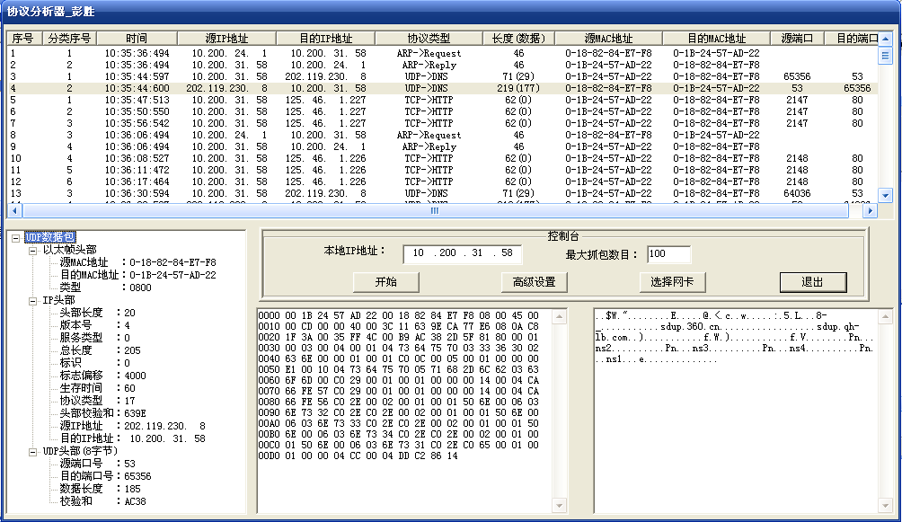
【题目2】

Slide 11
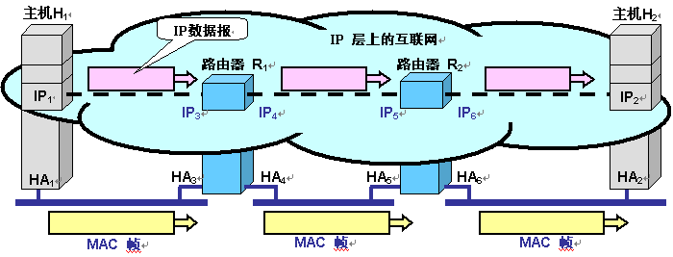
【题目3】
下图画了用路由器R1和R2互连起来的三个局域网，其中主机H1向主机H2发送了一个IP数据报。请根据图中信息填写题目3对应的表。

Slide 12
【题目3对应的表】
 | 在网络层写入IP数据报首部的 |  | 在数据链路层写入MAC帧首部的
 | 源地址 | 目的地址 | 源地址 | 目的地址
H1→R1
R1→R2
R2→H2

Slide 13


查找路由表
查找路由表
主机 H₁
主机 H₂
IP₁
硬件地址
路由器 R₁
IP₂
路由器 R₂
HA₁
局域网
HA₃
HA₄
局域网
HA₅
HA₆
局域网
HA₂
通信的路径
H₁→经过 R₁ 转发→再经过 R₂ 转发→H₂

Slide 14
从协议栈的层次上看数据的流动
主机 H₂
主机 H₁
IP₁
硬件地址
路由器 R₁
IP₂
路由器 R₂
HA₁
局域网
HA₃
HA₄
局域网
HA₅
HA₆
局域网
HA₂
主机 H₁
主机 H₂
IP 数据报
路由器 R₁
路由器 R₂
IP₁ → IP₂
IP₁ → IP₂
IP₁ → IP₂
IP₁
IP₂
IP₃
IP₄
IP₅
IP₆
IP 层上的互联网
HA₁
HA₃
HA₄
HA₅
HA₆
HA₂
从 HA₁ 到 HA₃
从 HA₄ 到 HA₅
从 HA₆ 到 HA₂
MAC 帧
MAC 帧
MAC 帧

Slide 15
从虚拟的 IP 层上看 IP 数据报的流动
主机 H₂
主机 H₁
IP₁
硬件地址
路由器 R₁
IP₂
路由器 R₂
HA₁
局域网
HA₃
HA₄
局域网
HA₅
HA₆
局域网
HA₂
主机 H₁
主机 H₂
IP 数据报
路由器 R₁
路由器 R₂
IP₁ → IP₂
IP₁ → IP₂
IP₁ → IP₂
IP₁
IP₂
IP₃
IP₄
IP₅
IP₆
IP 层上的互联网
HA₁
HA₃
HA₄
HA₅
HA₆
HA₂
从 HA₁ 到 HA₃
从 HA₄ 到 HA₅
从 HA₆ 到 HA₂
MAC 帧
MAC 帧
MAC 帧

Slide 16
主机 H₁
在链路上看 MAC 帧的流动
主机 H₂
IP₁
硬件地址
路由器 R₁
IP₂
路由器 R₂
HA₁
局域网
HA₃
HA₄
局域网
HA₅
HA₆
局域网
HA₂
主机 H₁
主机 H₂
IP 数据报
路由器 R₁
路由器 R₂
IP₁ → IP₂
IP₁ → IP₂
IP₁ → IP₂
IP₁
IP₂
IP₃
IP₄
IP₅
IP₆
IP 层上的互联网
HA₁
HA₃
HA₄
HA₅
HA₆
HA₂
从 HA₁ 到 HA₃
从 HA₄ 到 HA₅
从 HA₆ 到 HA₂
MAC 帧
MAC 帧
MAC 帧

Slide 17
在 IP 层抽象的互联网上只能看到 IP 数据报
图中的 IP₁→IP₂ 表示从源地址 IP₁ 到目的地址 IP₂
两个路由器的 IP 地址并不出现在 IP 数据报的首部中
主机 H₁
主机 H₂
IP 数据报
路由器 R₁
路由器 R₂
IP₁ → IP₂
IP₁ → IP₂
IP₁ → IP₂
IP₁
IP₂
IP₃
IP₄
IP₅
IP₆
IP 层上的互联网
HA₁
HA₃
HA₄
HA₅
HA₆
HA₂
从 HA₁ 到 HA₃
从 HA₄ 到 HA₅
从 HA₆ 到 HA₂
MAC 帧
MAC 帧
MAC 帧

Slide 18
路由器只根据目的站的 IP 地址的网络号进行路由选择
主机 H₁
主机 H₂
IP 数据报
路由器 R₁
路由器 R₂
IP₁ → IP₂
IP₁ → IP₂
IP₁ → IP₂
IP₁
IP₂
IP₃
IP₄
IP₅
IP₆
IP 层上的互联网
HA₁
HA₃
HA₄
HA₅
HA₆
HA₂
从 HA₁ 到 HA₃
从 HA₄ 到 HA₅
从 HA₆ 到 HA₂
MAC 帧
MAC 帧
MAC 帧

Slide 19
在具体的物理网络的链路层
只能看见 MAC 帧而看不见 IP 数据报
主机 H₁
主机 H₂
IP 数据报
路由器 R₁
路由器 R₂
IP₁ → IP₂
IP₁ → IP₂
IP₁ → IP₂
IP₁
IP₂
IP₃
IP₄
IP₅
IP₆
IP 层上的互联网
HA₁
HA₃
HA₄
HA₅
HA₆
HA₂
从 HA₁ 到 HA₃
从 HA₄ 到 HA₅
从 HA₆ 到 HA₂
MAC 帧
MAC 帧
MAC 帧

Slide 20
【题目3的答案】
 | 在网络层写入IP数据报首部的 |  | 在数据链路层写入MAC帧首部的
 | 源地址 | 目的地址 | 源地址 | 目的地址
H1→R1
IP₁
IP₂
HA₁
HA₃
R1→R2
IP₁
IP₂
HA₄
HA₅
R2→H2
IP₁
IP₂
HA₆
HA₂

Slide 21
【课后思考】
IP数据报在转发的过程中，只是根据目的IP地址进行转发，存在着什么样的安全问题？？？

Slide 22
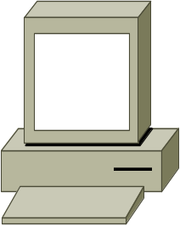
【题目4】
某网络拓扑如下图所示，要求：
（1）将IP地址空间202.118.1.0/24划分为2个子网，分别分配给局域网1和局域网2，每个局域网需要分配的地址数目不少于120个。请给出子网划分结果。
互联网
202.118.2.2
R2
R1
E1
局域网1
L1
L0
130.11.120.1
L0
局域网2
E2
E0
202.118.3.1
DNS
202.118.2.1
202.118.3.2

Slide 23
【题目4】
（2）请写出R1的路由表，使其明确到局域网1、局域网2、域名服务器的路由和互联网的路由。
R1的路由表结构为：
目的网络IP地址 | 子网掩码 | 下一跳IP地址 | 接口

Slide 24
互联网
202.118.2.2
R2
R1
E1
局域网1
L1
L0
130.11.120.1
L0
局域网2
E2
E0
202.118.3.1
DNS
202.118.2.1
202.118.3.2
目的网络IP地址 | 子网掩码 | 下一跳IP地址 | 接口
202.118.1.0
255.255.255.128
－
E₁
202.118.1.128
255.255.255.128
－
E₂
202.118.3.2
255.255.255.255
202.118.2.2
L₀
0.0.0.0
0.0.0.0
202.118.2.2
L₀

Slide 25
【题目4】
（3）请采用路由聚合技术，给出R2到局域网1和局域网2的路由。
R2的路由表结构为：
目的网络IP地址 | 子网掩码 | 下一跳IP地址 | 接口
202.118.1.0
255.255.255.0
202.118.2.1
L₀

Slide 26
【题目5】
某单位分配到一个地址块136.23.12.64/26。现在需要进
一步划分为4个一样大的子网（包括全0和全1 的子网），
并且每个子网规模尽可能的大。请问：
（1）采用了CIDR技术，如何进行路由选择？
（2）每一个子网的网络前缀有多长（多少个比特位）?
（3）每一个子网的地址块是多少？请写出4个地址块。
（4）每一个子网可分配给主机使用的最小地址和最大地
址是什么？

Slide 27
【题目6】
假定2 km长的CSMA/CD网络的数据率为1 Gb/s，设信
号在网络上的传播速率为2×10⁸ m/s，则能够使用此协议的
最短帧长为（ ）bit。
10000 B. 20000 C. 30000 D. 40000
B

Slide 28
【题目7】
在一个采用CSMA/CD的网络中，传输介
质是一根完整的电缆，传输速率为1Gb/s，电缆中的信号
传播速度是200 000km/s。若最小数据帧长度减少800bit，
则最远的两个站点之间的距离至少需要（ ）。
增加160m B.增加80m
C. 减少160m D.减少80m
D

Slide 29
【题目8】
在CSMA/CD中，下列指标与冲突时间没有关系的是
（ ）。
检测一次冲突所需的最长时间 B. 最短帧长度
C. 最大帧长度 D. 帧碎片长度
C

Slide 30
【题目9】
根据CSMA/CD协议的工作原理，下列情形中需要提
高最短帧长度的是（ ）。
网络传输速率不变，冲突域的最大距离变短
网络传输速率提高，冲突域的最大距离不变
C. 上层协议使用TCP的概率增加
D. 在冲突域不变的情况下减少线路中的中继器数量
B

Slide 31
【题目10】
假设要设计一个网络应用程序，用来测试从本机到互联网上任意一台主机是否连通，如果不通，还要知道在哪个路由器不通，并了解中间需要经过哪些路由器（或网关）及从本机到这些路由器的时延有多长，请你根据所学的网络原理，简要说明如何实现该应用程序。

Slide 32
【题目10】
原理： 根据IP协议的规定，在每一个IP包中有一个TTL字段，标示该IP包剩余的生命周期（如开始时为128），IP包经过某一个路由器时，将IP包中的TTL值减1，当变为0时，该路由器将丢弃该IP包，并通过ICMP协议向发该IP包的源主机报告丢弃的原因。

Slide 33
【题目10】
1）第一次让应用程序向目的主机发送一个TTL=1的ICMP 包，达到第一个路由器后，由于TTL将会变为0，该ICMP包被丢弃，故第一个路由器将源主机报告丢弃的原因，从而得知该路由器的IP地址和时延；

Slide 34
【题目10】
2）同理，第N次让应用程序向目的主机发送一个TTL=N的ICMP 包，达到第N个路由器后，由于TTL将会变为0，该ICMP包被丢弃，故第N个路由器将源主机报告丢弃的原因，从而得知该路由器的IP地址和时延；直到到达目的主机（假如到达目的主机需要经过M个路由器）或无法到达目的主机（通过M个路由器）。

Slide 35
【传输层】
C
TCP报文段中使用 作为本报文段的序号。
A．数据字段偏移量
B．数据字段长度
C．数据字段中第一字节的序号
D．数据字段中最后一字节的序号

Slide 36
【传输层】
传输层可以通过（ ）来标识不同的应用。
物理地址 B. 端口号
C. IP地址 D. MAC地址
B

Slide 37
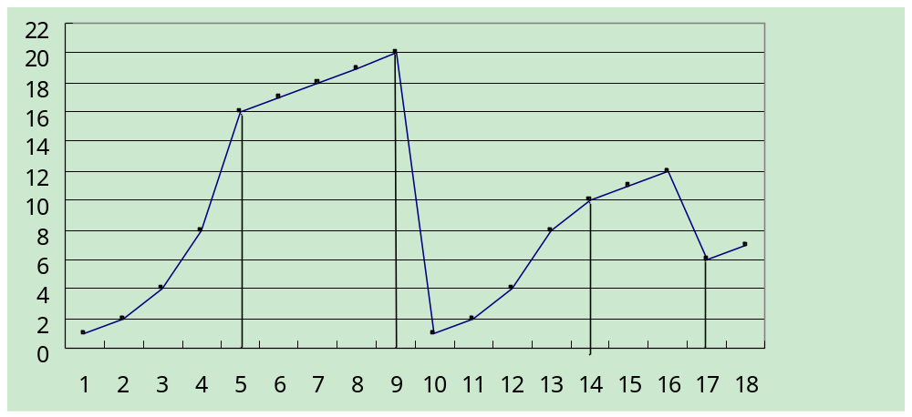
【传输层】
TCP的拥塞窗口cwnd大小（以报文段个数为单位）与传输轮次n的关系图如图所示：
（1）请问各个传输轮次使用的是什么拥塞控制算法？
（2）第40个报文段在第几个传输轮次发送？

Slide 38
【传输层】
在TCP连接建立过程中，当主动方发出SYN连接请求后，等待对方回答（ ）。
SYN, ACK B.FIN, ACK
C.PSH, ACK D.RST, ACK
A

Slide 39
【2009年真题】
主机甲与主机乙之间建立一个TCP连接，主机甲向主机乙发送了两个连续的报文段，分别包含300字节和500字节的有效载荷，第一个报文段的序号为200，主机乙正确接收到两个段后，发送给主机甲的确认号为（ ）
A. 500 B. 700 C.800 D.1000
D

Slide 40
【2009年真题】
一个TCP连接总是以1KB的最大段长发送TCP段，发送方有足够多的数据要发送。当拥塞窗口为16KB时发生了超时，如果接下来的4个RTT时间内的TCP段的传输都是成功的，那么当第4个RTT时间内发送的所有TCP段都得到肯定应答时，拥塞窗口大小为（ ）
A. 7KB B. 8KB C.9KB D.16KB
C

Slide 41
【2010年真题】
主机甲和主机乙之间建立一个TCP连接，TCP最大段长度为1000字节，若主机甲的当前拥塞窗口为4000字节，在主机甲向主机乙连续发送2个最大段后，成功收到主机乙发送的第一段的确认段，确认段中通告的接收窗口大小为2000字节，则此时主机甲还可以向主机乙发送的最大字节数是（ ）
A、1000 B、2000 C、3000 D、4000
A

Slide 42
【应用层】
FTP客户端和服务器之间一般需要建立（ ）个连接。
A. 1 B. 2 C. 3 D. 4
B

Slide 43
【应用层】
准确地说，要用网页浏览器打开一个网页时，浏览器的地址栏中应填入网页的（ ）。
IP地址 B. 域名
C. 地址 D. 统一资源定位符
D

Slide 44
【应用层】
下面关于文件传送协议FTP的叙述，错误的是（ ）。
A、FTP使用客户服务器方式
B、一个FTP服务器进程可同时为多个客户进程提供服务
C、FTP的客户和服务器之间要建立两个连接，即控制连接和数据连接
D、FTP基于UDP协议
D

Slide 45
【题4】
在计算机网络中，主机及主机上运行的程序可以用（ ）来标识。
A、IP地址，端口号 B、端口号，IP地址
C、IP地址，主机地 D、MAC地址，IP地址
A

Slide 46
【2009年真题】
FTP客户和服务器之间传递FTP命令时，使用的连接是
（ ）
A.建立在TCP之上的控制连接
B.建立在TCP之上的数据连接
C.建立在UDP之上的控制连接
D.建立在UDP之上的数据连接
A

Slide 47
【2010年真题】
如果本地域名服务无缓存，当采用递归方法解析另一网络某主机域名时，用户主机本地域名服务器发送的域名请求条数分别为（ ）
A、1条，1条
B、1条，多条
C、多条，1条
D、多条，多条
A

Slide 48
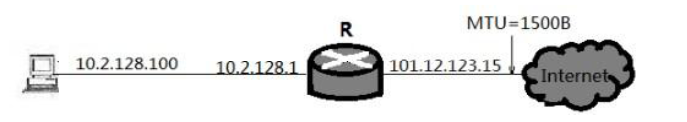
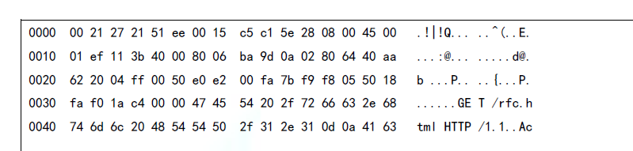
某主机的MAC地址为00-15-C5-C1-5E-28，IP地址为10.2.128.100。图1是网络拓扑，图2是该主机进行Web请求的1个以太网数据帧中前80个字节的十六进制及ASCII码内容。

Slide 49
请参考图中的数据回答下列问题。
1)Web服务器的IP地址是什么？该主机的默认网关的 MAC地址是什么？
2)该主机在构造该数据帧时，使用什么协议来确定目的MAC地址？
3)该帧封装的IP数据报的首部长度和总长度各是多少字节？
4)该帧封装的IP数据报中的协议类型字段是什么？表示什么意思？
5)该帧封装的IP数据报经过路由器R转发时，需修改IP分组首部中的哪些字段？

Slide 50
【题目5】
假定2 km长的CSMA/CD网络的数据率为1 Gb/s，设信
号在网络上的传播速率为2×10⁸ m/s，则能够使用此协议的
最短帧长为（ ）bit。
10000 B. 20000 C. 30000 D. 40000
B

